Slide 1
Aconselhador de matrícula
taciturn-duck

Slide 2
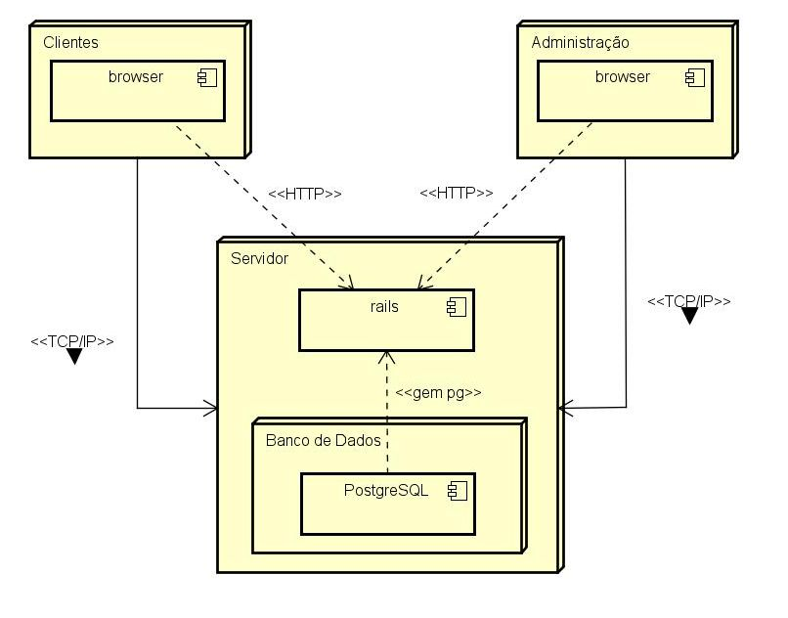

Slide 3
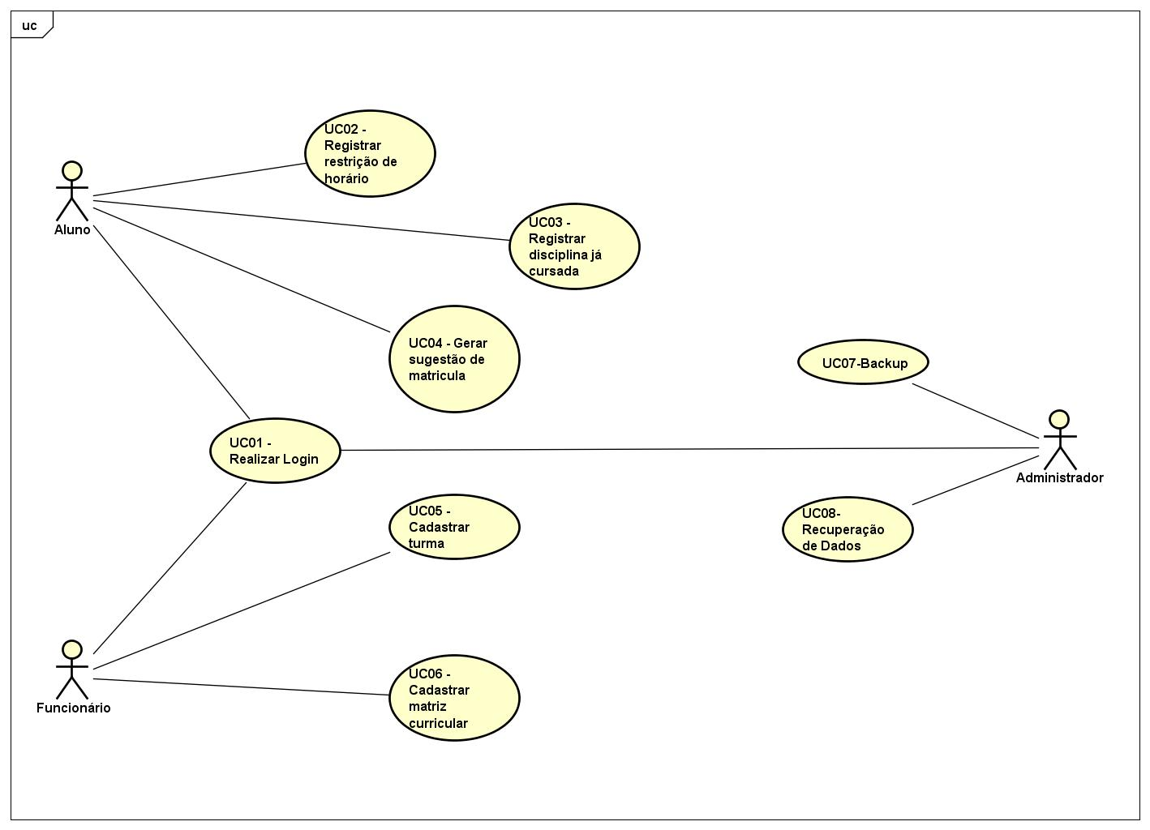

Slide 4
Protótipo

